Slide 1
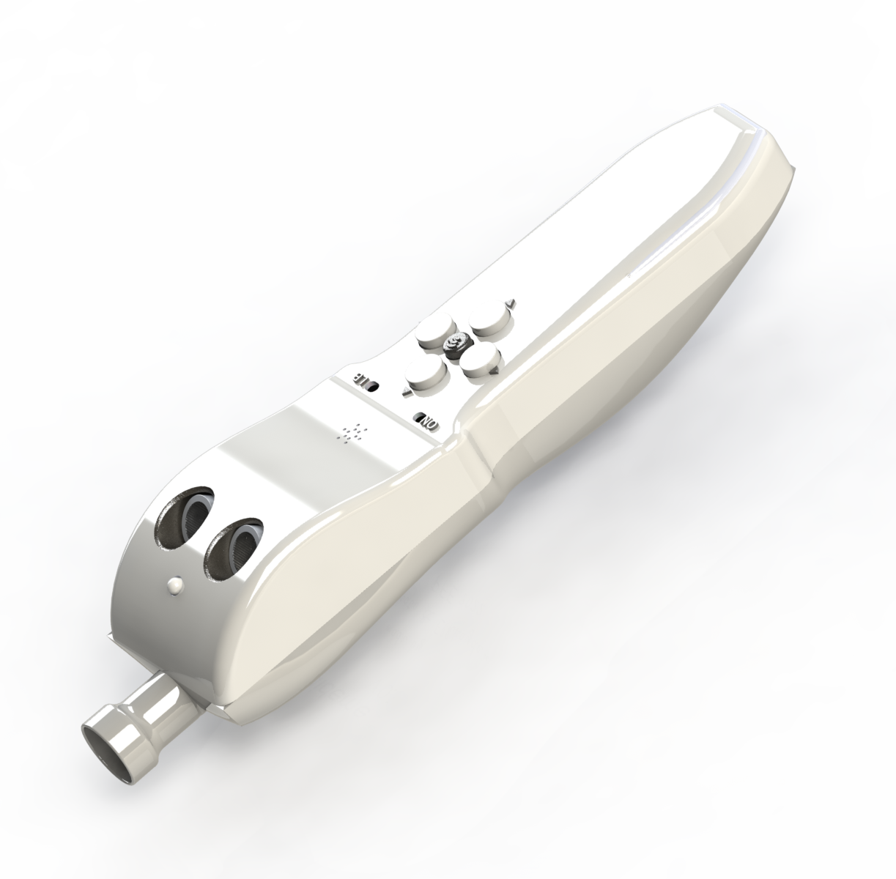
GuideMe Your navigation companion
Presenté par:
- EL KHAYDER Zakaria
- OUCHATO Iliass
Supervisé par:
- Pr. DKHICHI Fayrouz

Slide 2
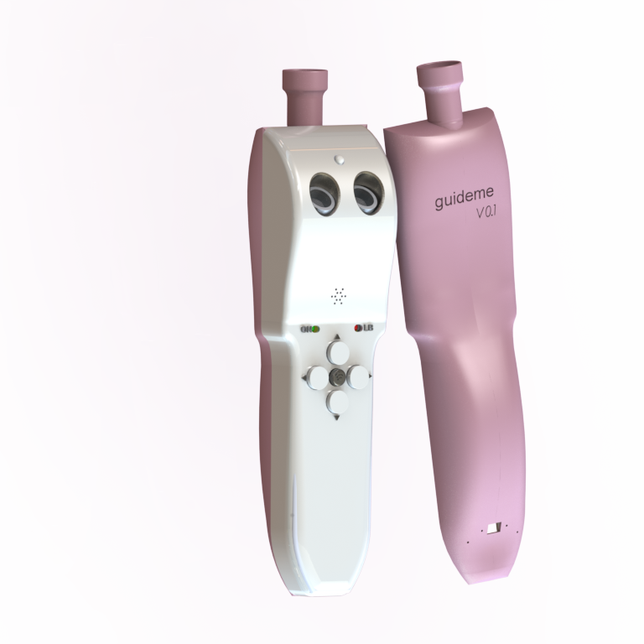
Table des matières
01
02
03
INTRODUCTION
Problématique et solutions
Conception
Ergonomie, convivialité et attrait visuel
Fonctionnalités et caractéristiques
Architecture, caractéristiques et utilisation

Slide 3
01
INTRODUCTION
Problématiques et solutions

Slide 4
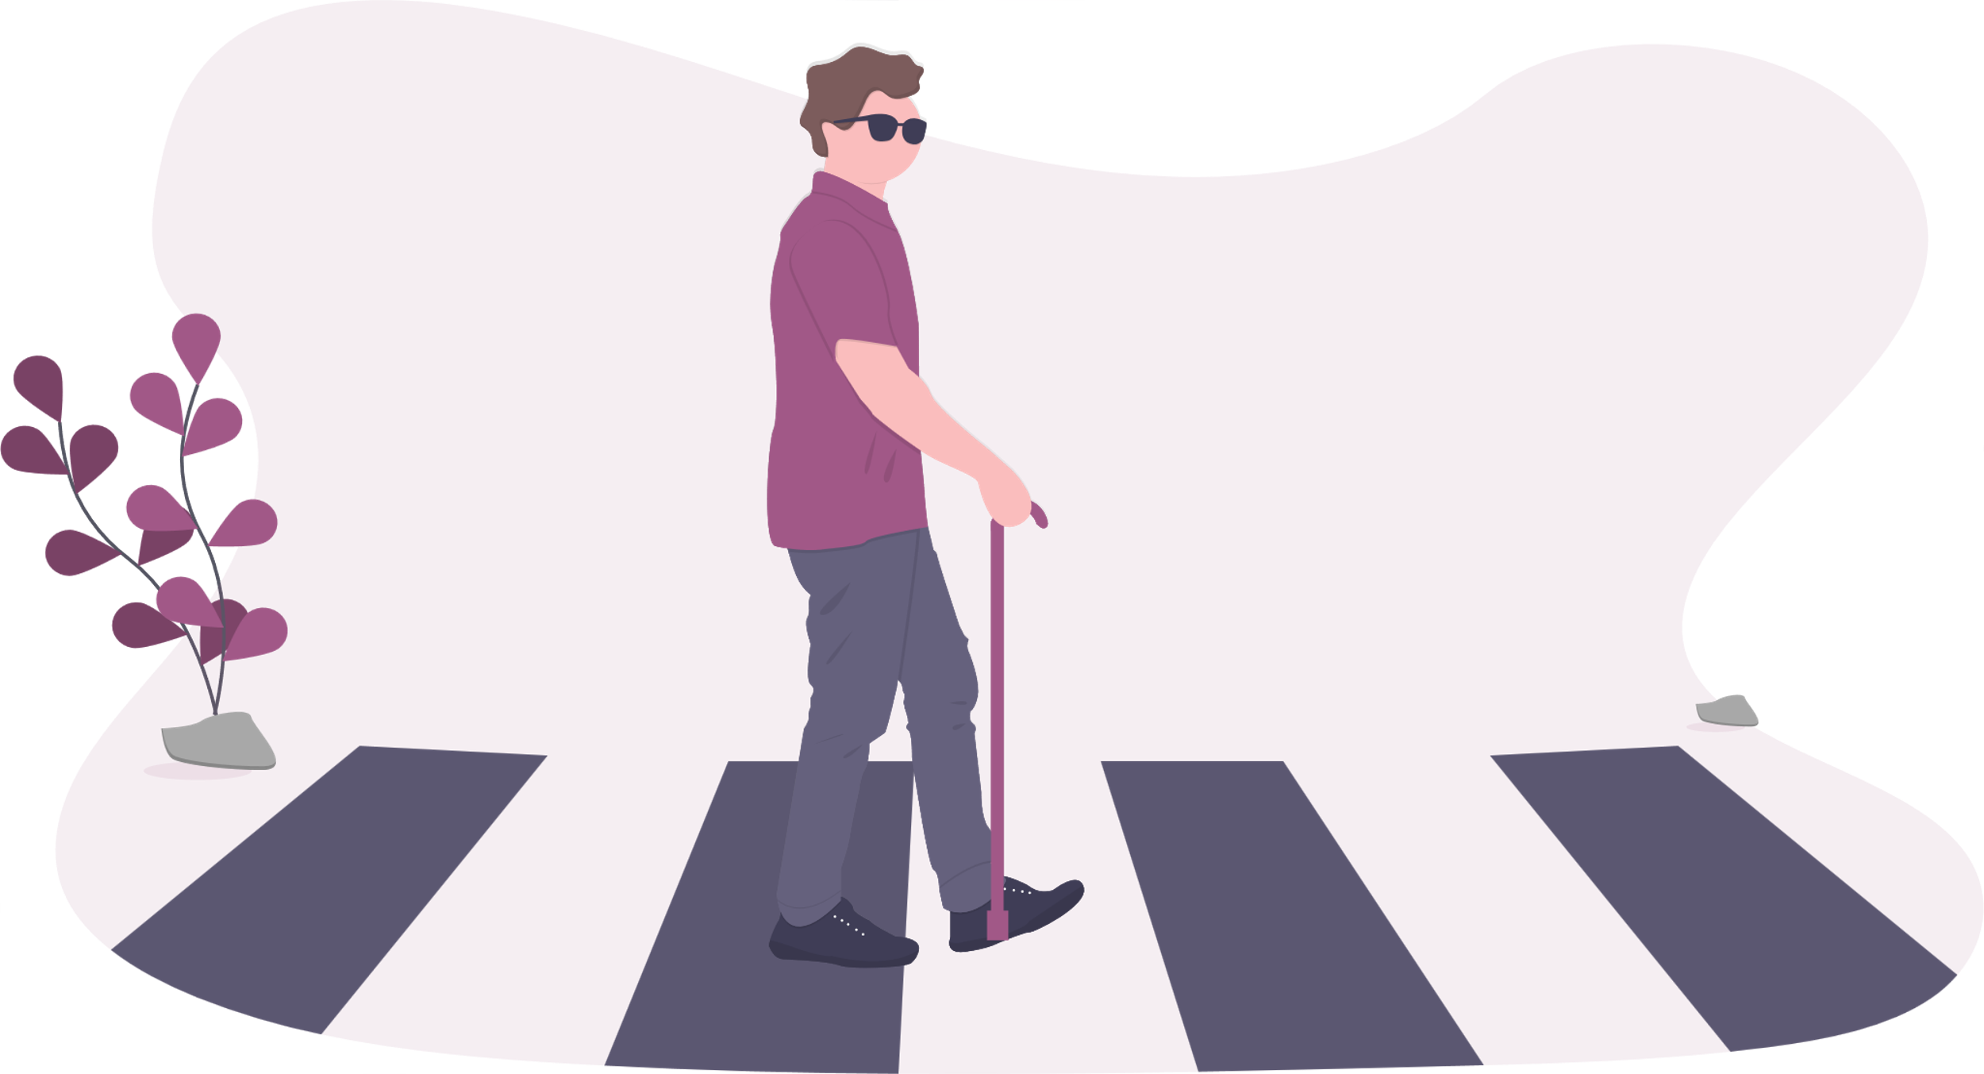
Déficience visuelle
La déficience visuelle est un terme utilisé pour décrire tout type de perte de vision, qu’il s’agisse d’une personne qui ne voit pas du tout ou d’une personne qui a une perte partielle de vision.
La population mondiale est estimée à environ 7,9 milliards dont 304,1 millions de personnes souffrent d’une déficience visuelle.

Slide 5
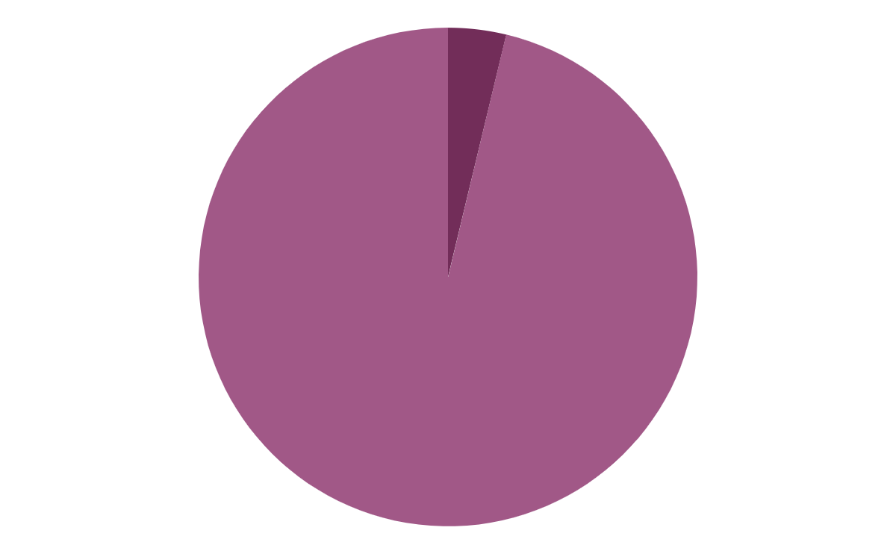
Déficience visuelle dans le monde entier
16.15 %
Les malvoyant (304.1M)

Slide 6
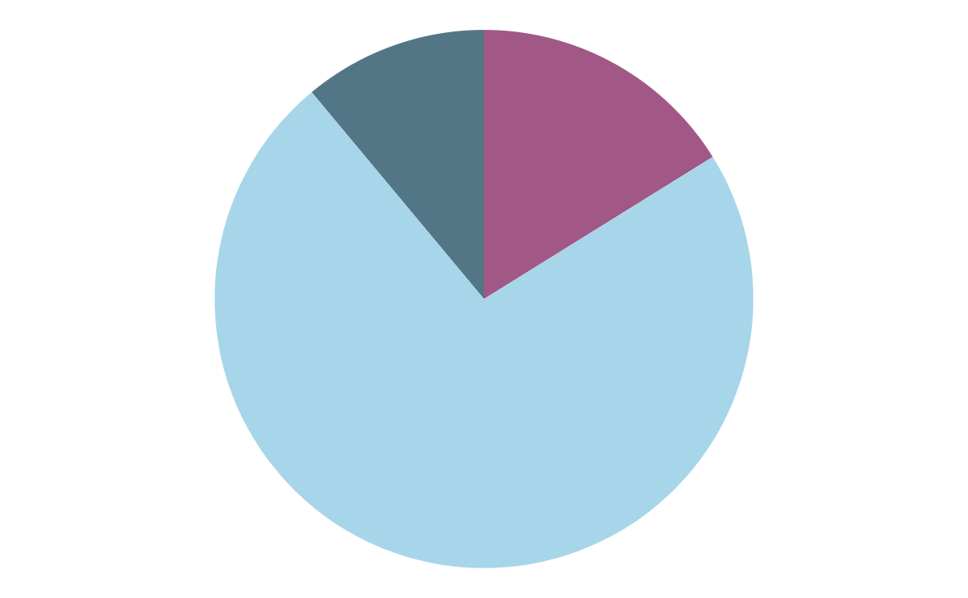
Classification des déficiences visuelles
11.05 %
16.15 %
72.8 %
complètement aveugle (49.1M)
Déficience visuelle grave (33.6M)
Déficience visuelle modérée (221.4M)

Slide 7
Difficultés
Avoir déjà une déficience visuelle est assez difficile, sans parler d'être aveugle
Les aveugles rencontrent de nombreux défis sur les bases quotidiennes, de se lever à aller dormir.
Le plus grand problème pour eux est aussi la mobilité, puisqu’ils n’ont pas de vision, il devient difficile d’éviter les obstacles et de naviguer n’importe où.
De plus, la perte des articles est un problème récurrent chez les aveugles qui ne peuvent pas localiser leurs téléphones, et la même chose s’applique à leurs cannes blanches.

Slide 8
Objectifs
Notre objectif dans ce projet était de faire un appareil portable et facile à utiliser, qui aide les personnes ayant une déficience visuelle à naviguer n’importe où, leur permettant de chercher, de trouver et de découvrir des endroits près ou loin d’eux.
En outre, ledit dispositif devrait alerter l’utilisateur des obstacles et l’aider à les éviter.
De plus, comme la personne ne peut pas se localiser à l’extérieur, nous devrions être en mesure de l’informer de son emplacement actuel facilement et lui permettre de demander de l’aide s’il en a besoin.

Slide 9
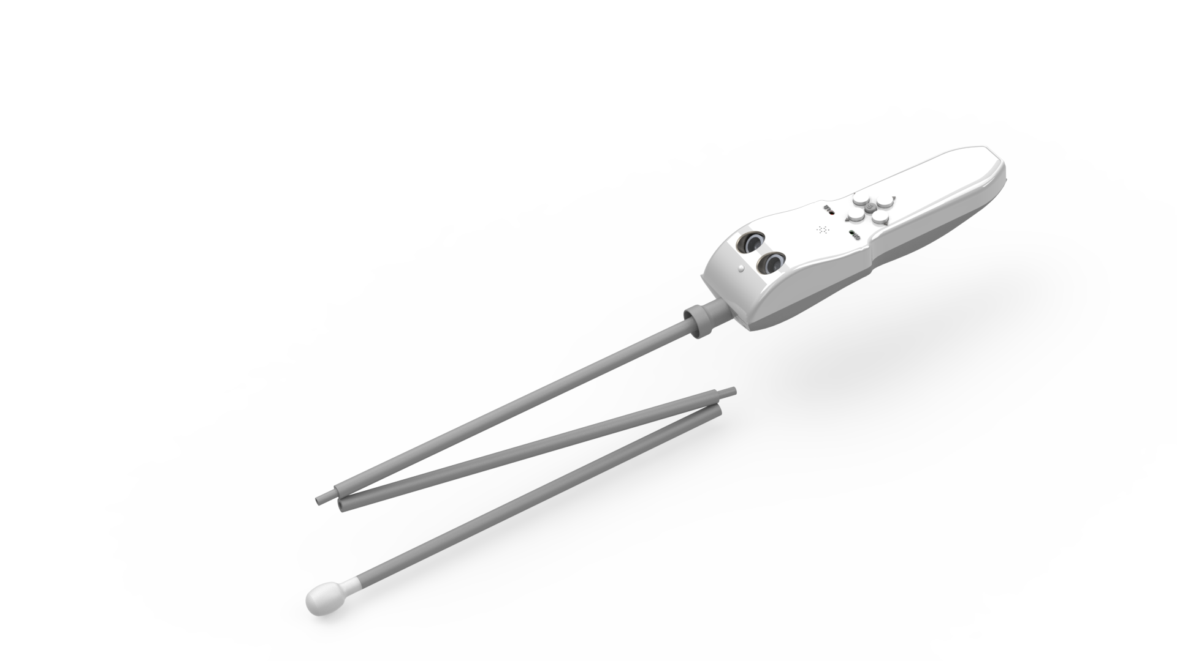
Résumé
GuideMe est une canne intelligente, faite pour les personnes malvoyantes, pour faciliter leur vie quotidienne et les aider à naviguer dans le monde extérieur.
Tout en faisant GuideMe, nous avions la convivialité, la simplicité, la fonctionnalité et l’attrait visuel à l’esprit, et comme on peut le voir dans le produit final, nous avons réussi à atteindre tous ces objectifs.
La canne GuideMe peut être connectée à votre téléphone mobile pour utiliser des fonctionnalités plus intelligentes.

Slide 10
02
Conception
Ergonomie, convivialité et attrait visuel

Slide 11
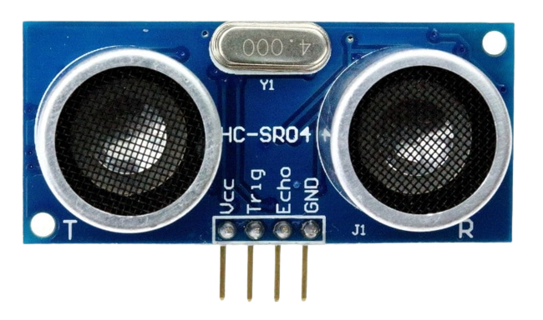
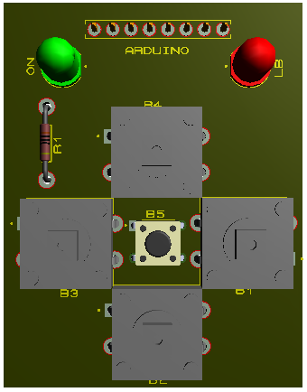
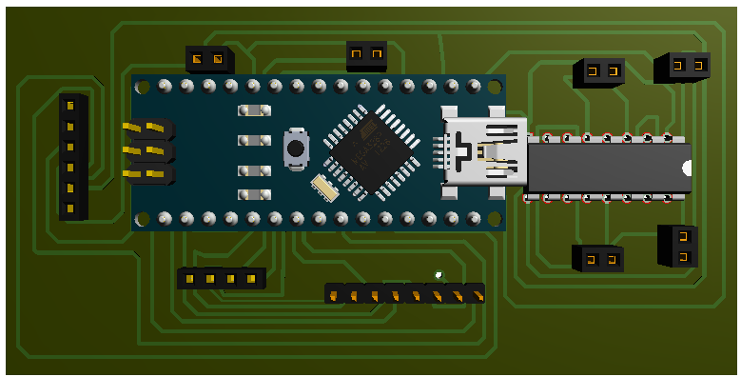
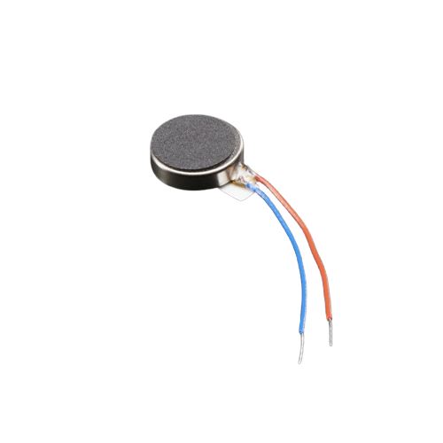
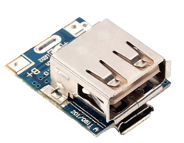
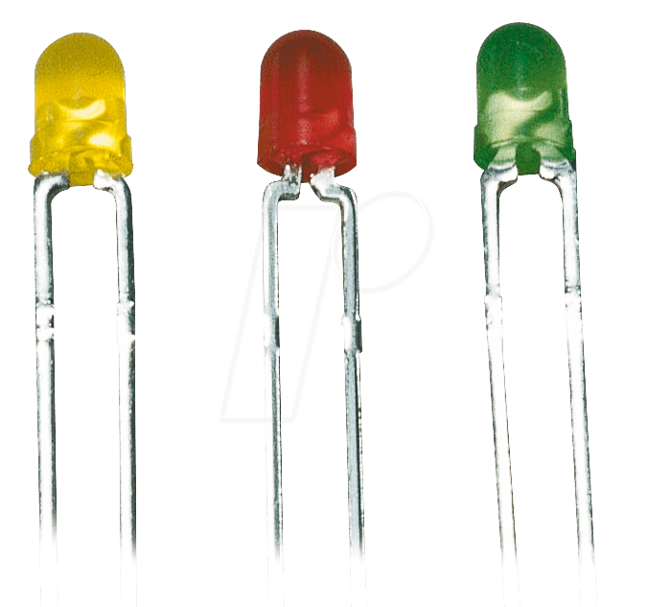
Avant de pouvoir commencer la conception, nous devions réfléchir aux composants qui devaient être à l’intérieur, et nous en avions beaucoup.
Pour implémenter les fonctionnalités que nous expliquerons plus tard, nous avions plusieurs composants à utiliser.
Proximity sensor: HC-SR04
Arduino PCB
Buttons PCB
Battery & its power circuit
Motor vibrators and LEDs

Slide 12
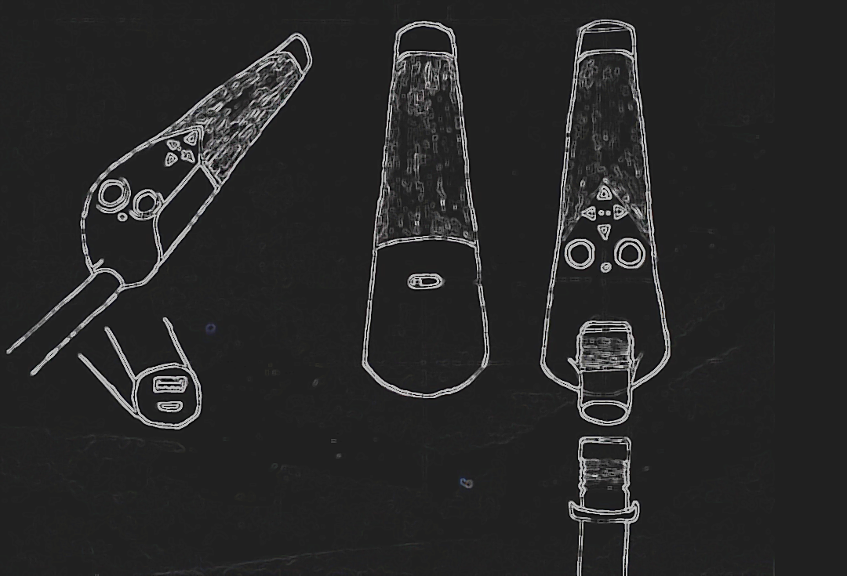
Mais avant de prendre des mesures réelles, nous avons commencé par un croquis 2D approximatif :
Capteur de proximité
Boutons de contrôle
Power switch
Alimentation E/S

Slide 13
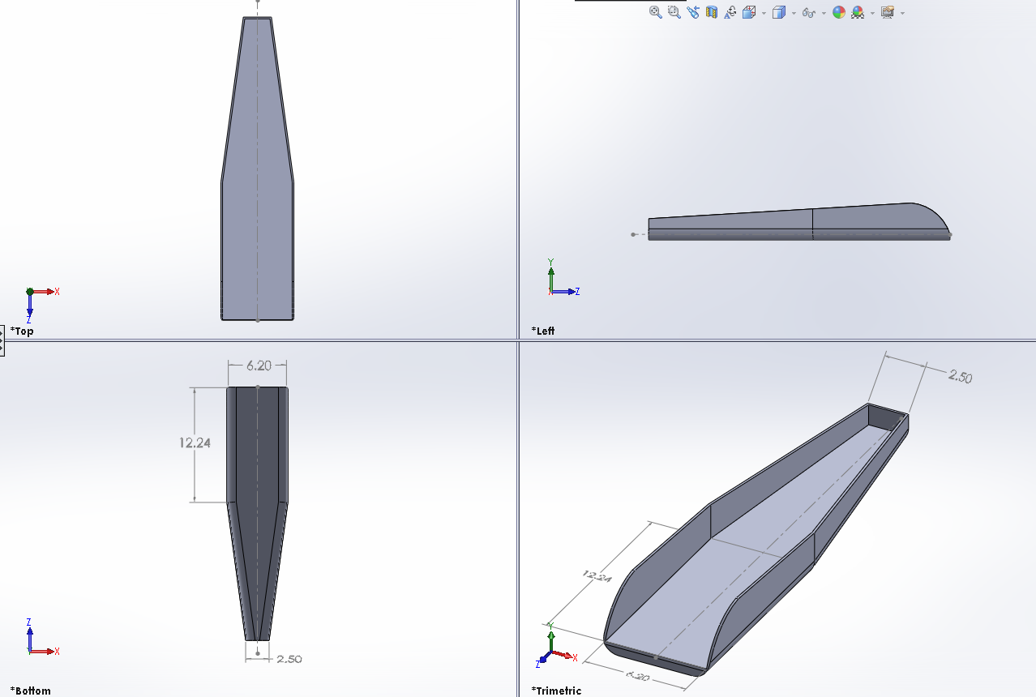
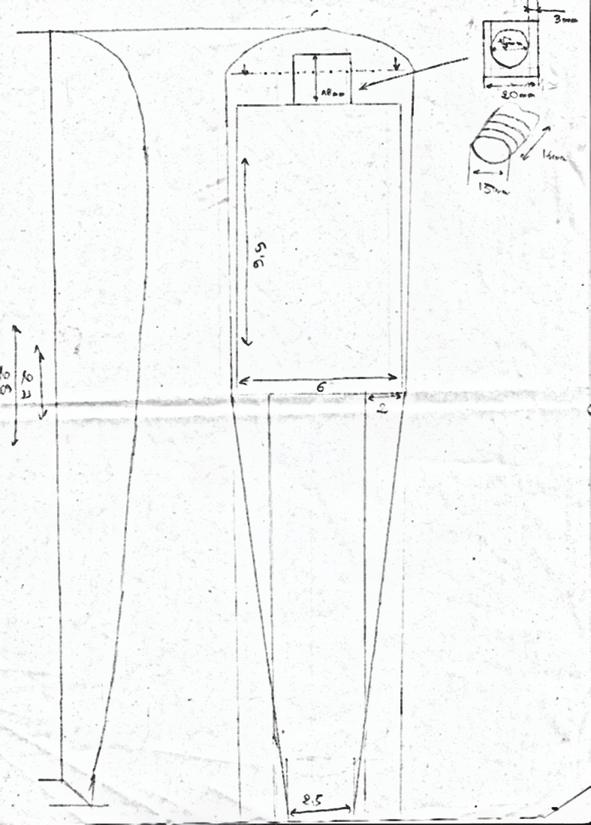
Nous sommes ensuite passés à la conception avec des mesures réelles :

Slide 14
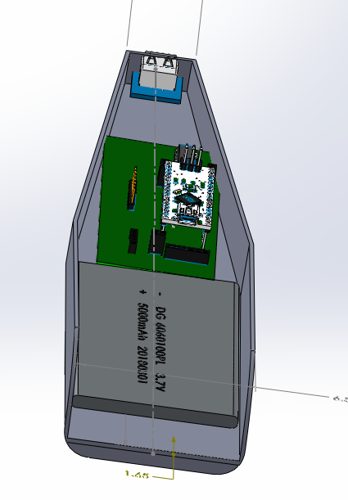
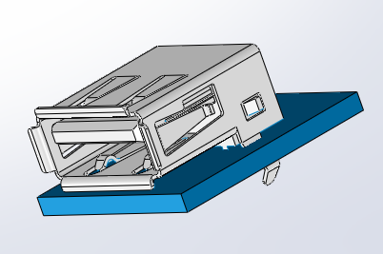
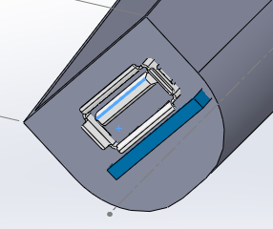

Slide 15
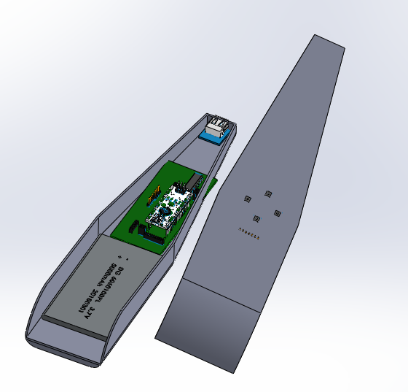
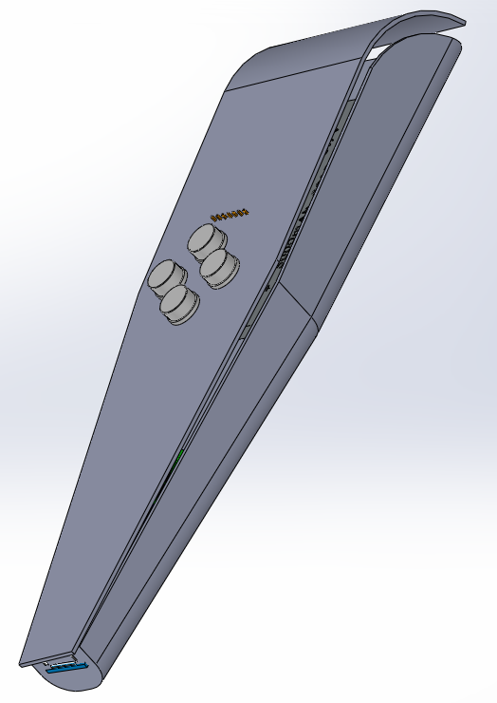

Slide 16
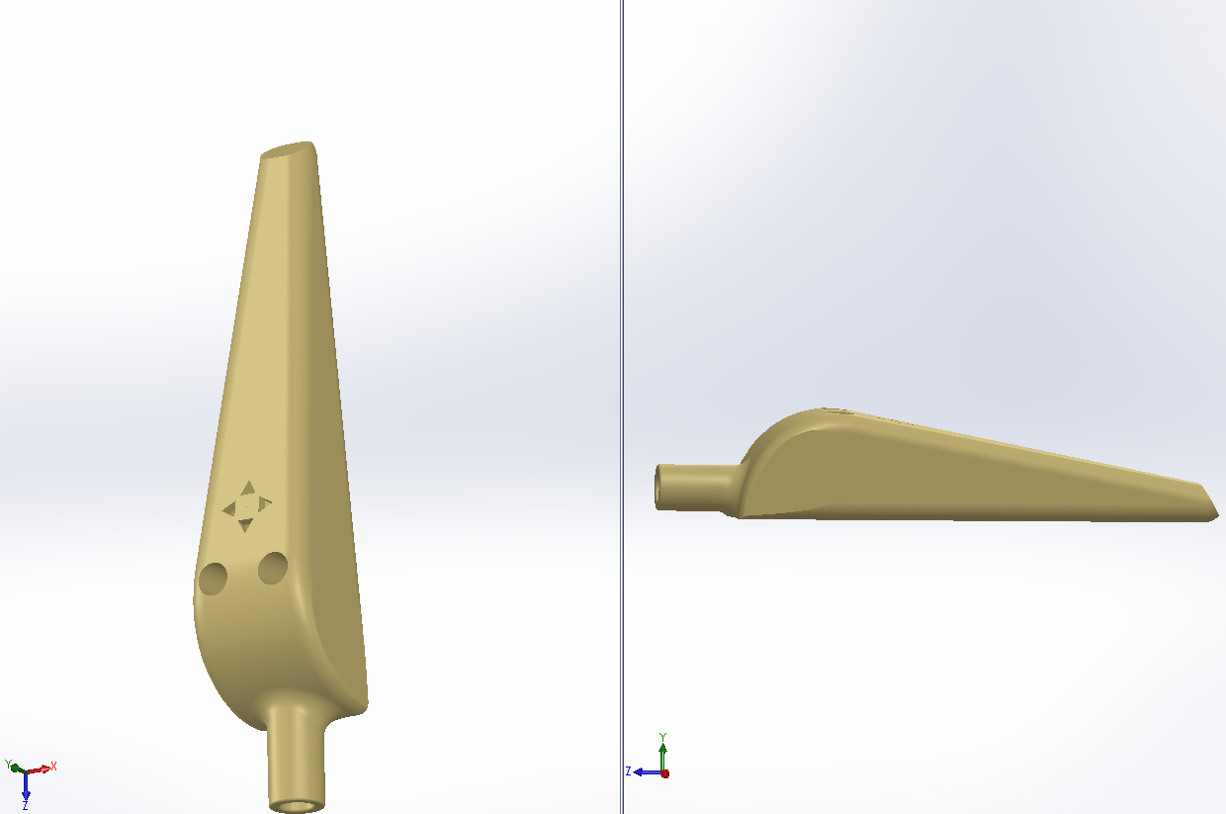
Et après plus de travail, c’était le produit final

Slide 17
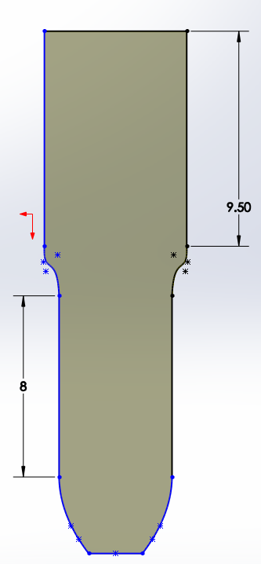
Comme vous pouvez le remarquer, le design n’était pas visuellement attrayant ou confortable à utiliser, il était aussi un peu grand pour la main à tenir, ce qui le rendra inconfortable pendant une longue période d’utilisation.
Nous avons donc décidé de lâcher le dessin actuel et de tout recommencer à zéro.
On cree un nouveau plan, et nous le prenons d’ici

Slide 18
Puis nous ajoutons des courbures

Slide 19
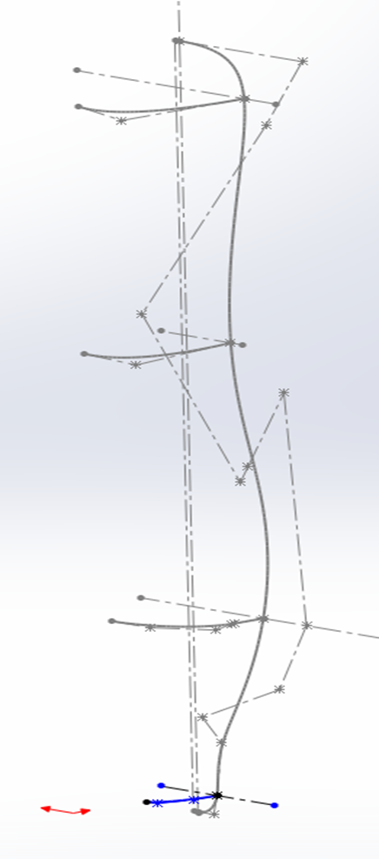
Et plus de courbures

Slide 20
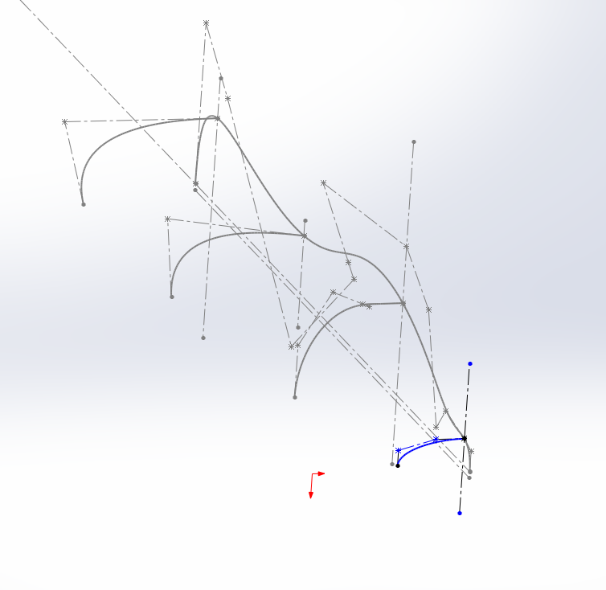
Et plus de courbures …

Slide 21
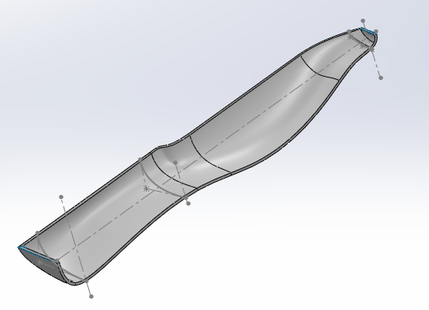
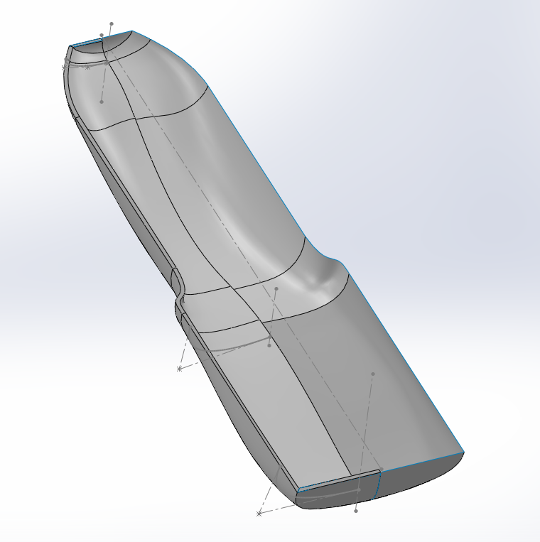
Jusqu’à ce qu’on se retrouve avec ça

Slide 22
Le boitier contient tous les composants

Slide 23
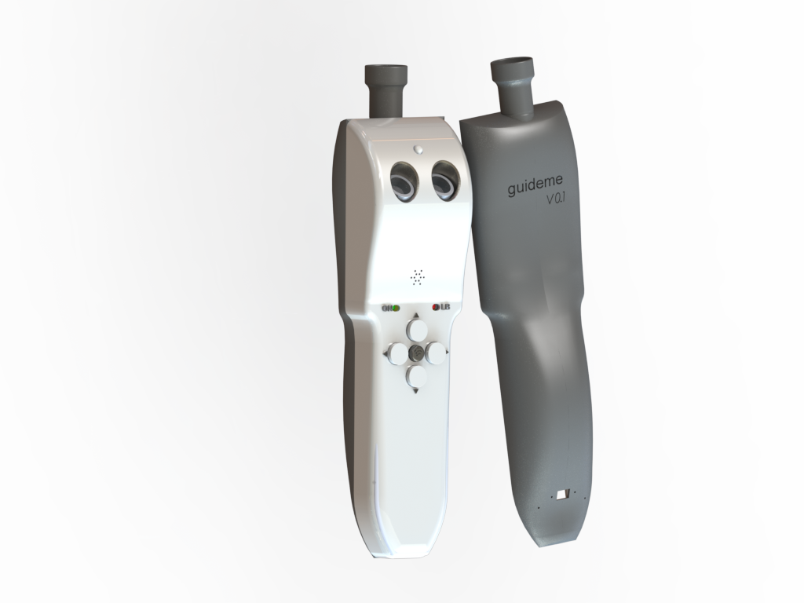
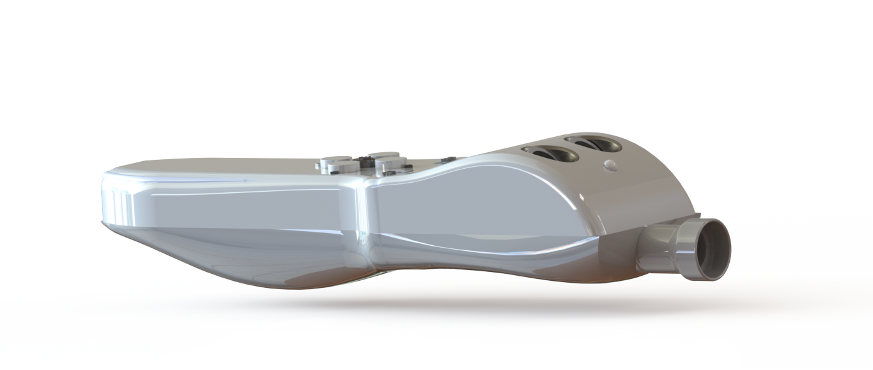
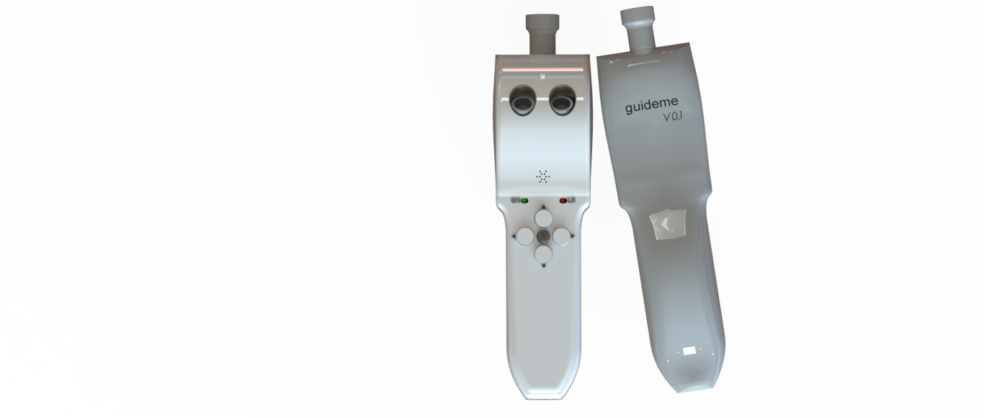
Produit final

Slide 24
03
Fonctionnalités et caractéristiques
Architecture, caractéristiques et utilisation

Slide 25
1. Détecter les obstacles
GuideMe vibre pour vous informer des obstacles comme un panneau, un mûr , une arbre…
L’intensité des vibrations varie en fonction de la proximité de cet obstacle.

Slide 26
En utilisant le capteur de proximité HC-SR04, nous pouvons mesurer la distance entre la canne et l’obstacle devant elle.
Ce capteur peut mesurer de 2cm à 400cm (4m) avec une précision de ±3cm.
La distance lue à partir du capteur est transmise à l’Arduino pour calculer la sortie PWM qui contrôle l’intensité du moteur de vibration.
La sortie PWM est linéaire à la proximité de l’obstacle, plus l’obstacle est proche, plus la vibration est intense.

Slide 27
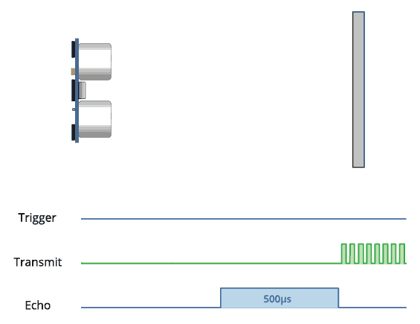
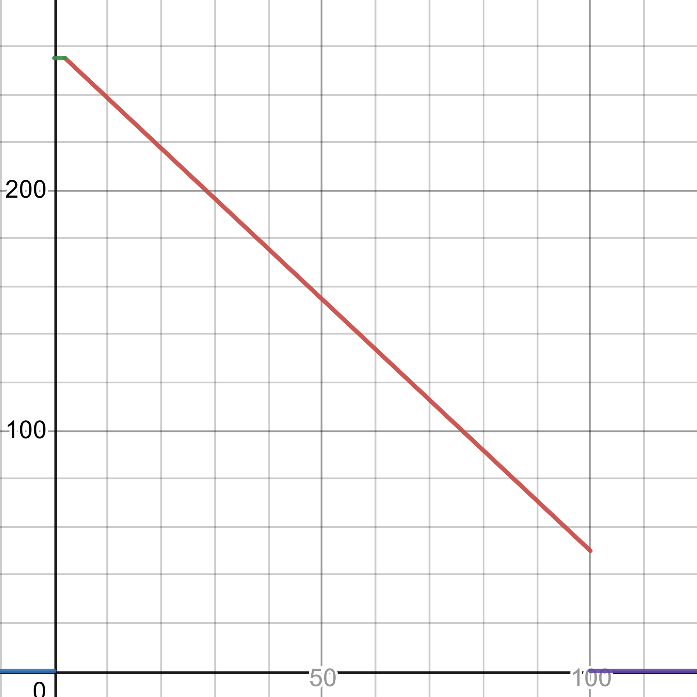
$$d= \frac{v . t}{2}$$
$$où :v ≈340m/s$$
Sortie PWM par rapport à la proximité des obstacles

Slide 28
2. Rechercher et découvrir
Trouvez votre emplacement actuel et recherchez les endroits que vous connaissez, ou découvrez-en de nouveaux autour de vous. Tous contrôlés à partir de l’application ou de la canne.

Slide 29
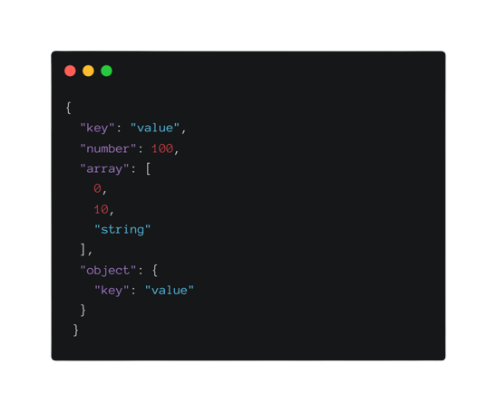
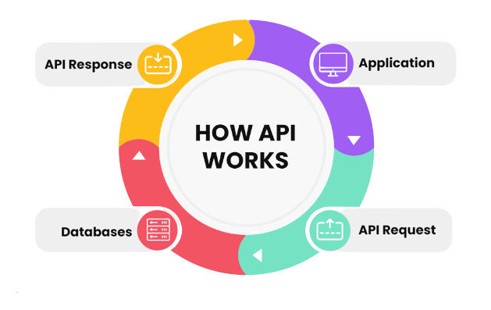
En utilisant Google APIs, nous pouvons demander des places à proximité en fournissant notre emplacement actuel.
L’API réponde par un objet JSON (JavaScript Object Notation) contenant des informations sur les lieux de proximité.

Slide 30
Découvrir

Slide 31
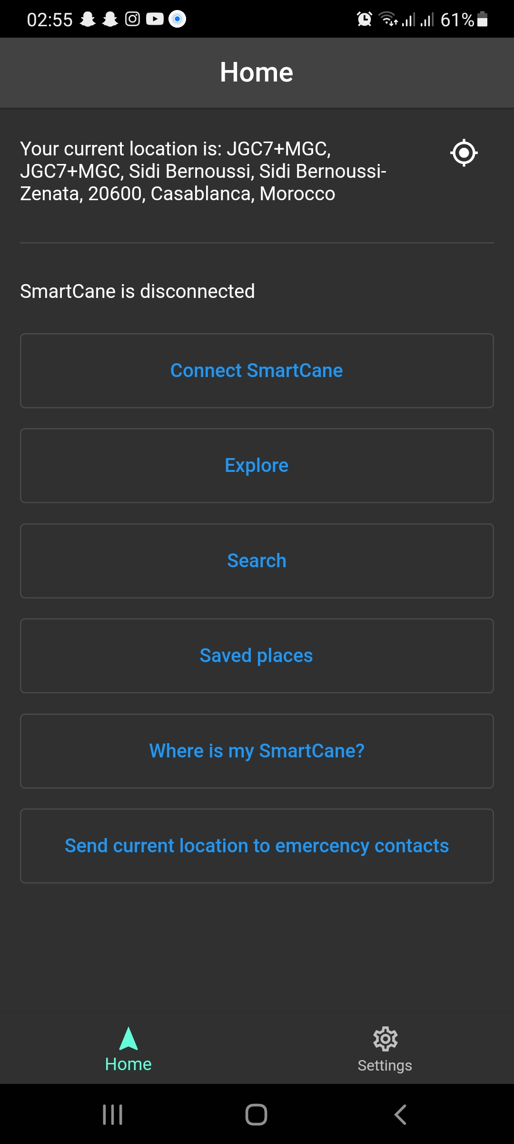
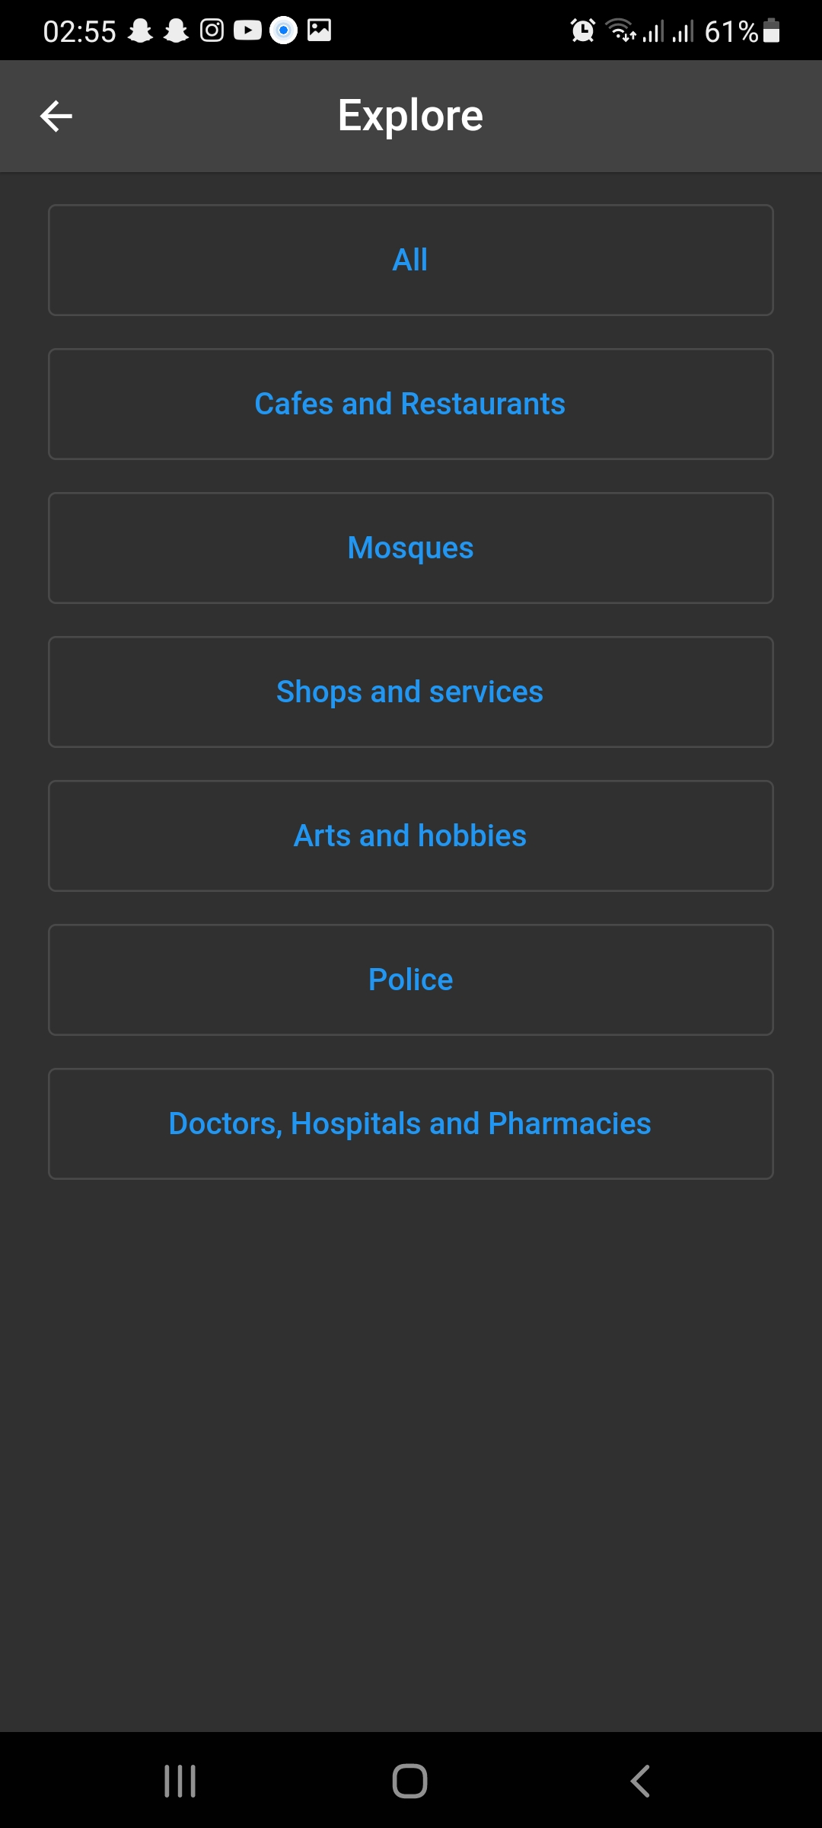
Emplacement actuel
Mettre à jour l’emplacement actuel
Places types

Slide 32
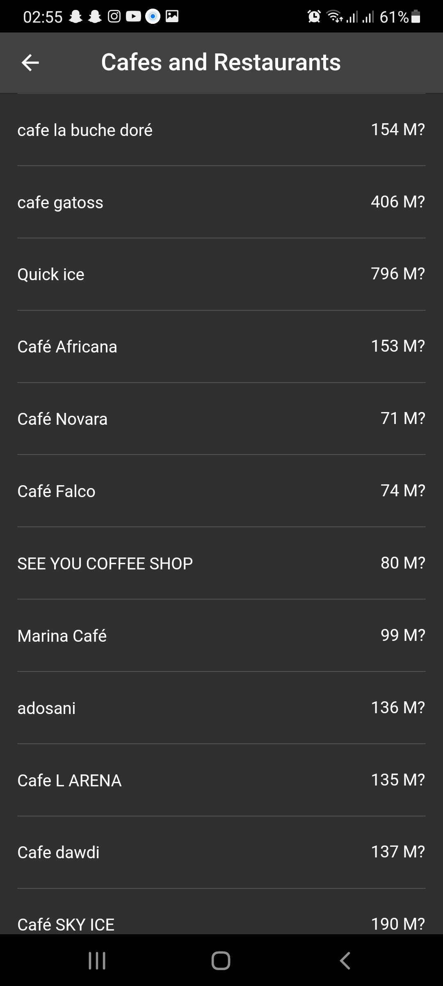
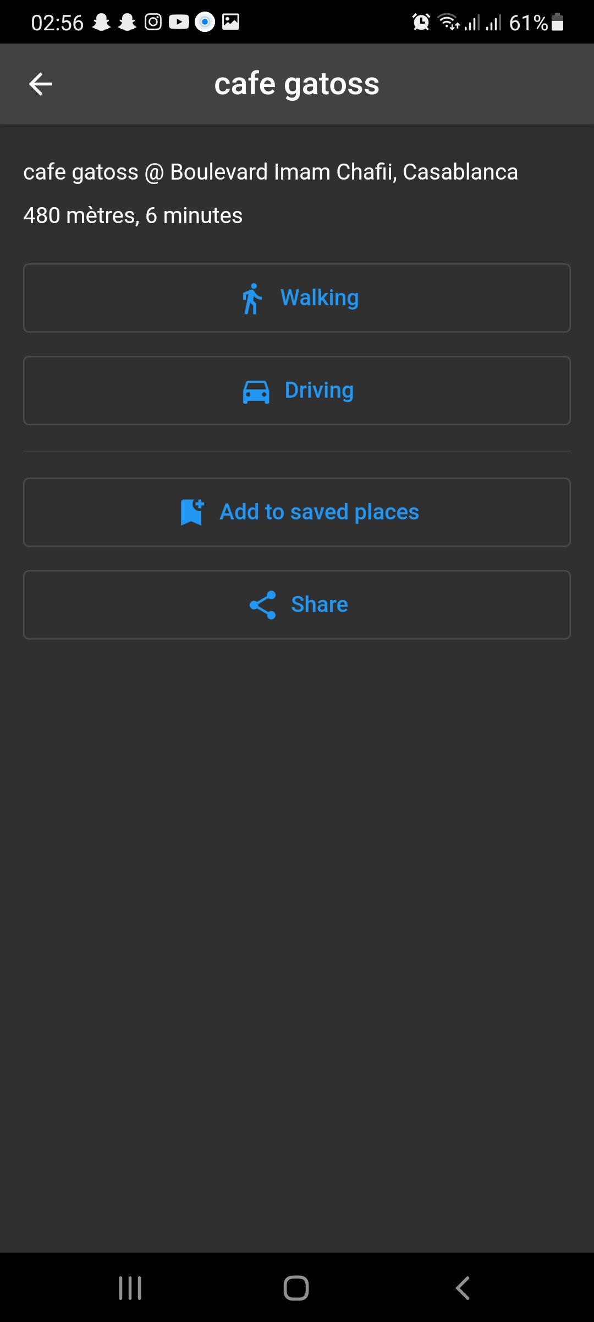
Nom d’endroit
Catégorie choisie
Distance estimée
Environs
Durée estimée de la marche
Distance exacte
Nom d’endroit

Slide 33
Trouver

Slide 34
Emplacement actuel
Mettre à jour l’emplacement actuel
Bouton de recherche
Saisie de texte

Slide 35
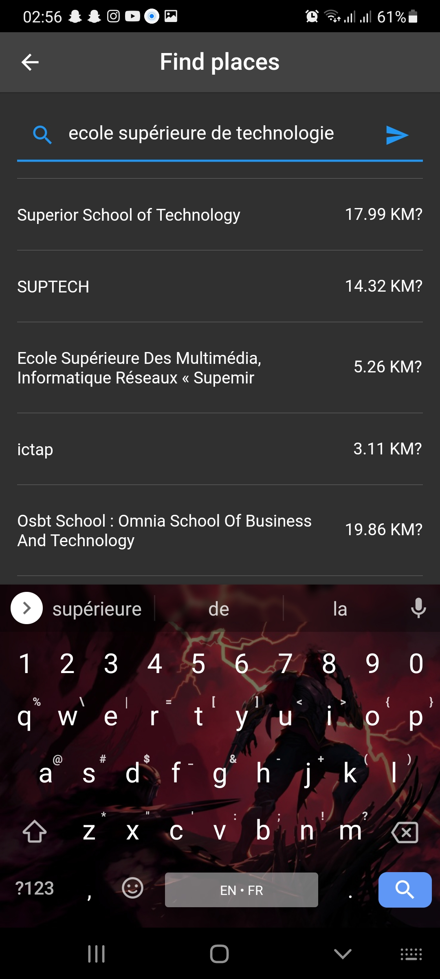
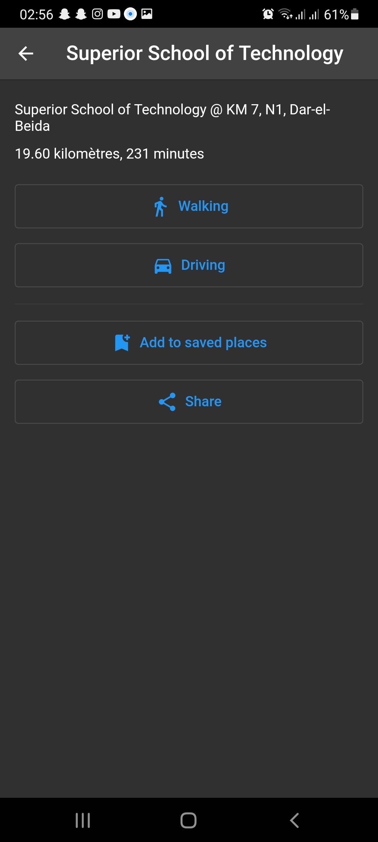
Nom d’endroit
Distance exacte
Environs
Durée estimée de la marche
Nom d’endroit
Distance estimée

Slide 36
3. Naviguer
Utilisez Google Maps pour un guide de navigation étape par étape vers votre destination.
Vous pouvez utiliser le haut-parleur de votre téléphone, ou un casque Bluetooth pour entendre les instructions de navigation

Slide 37
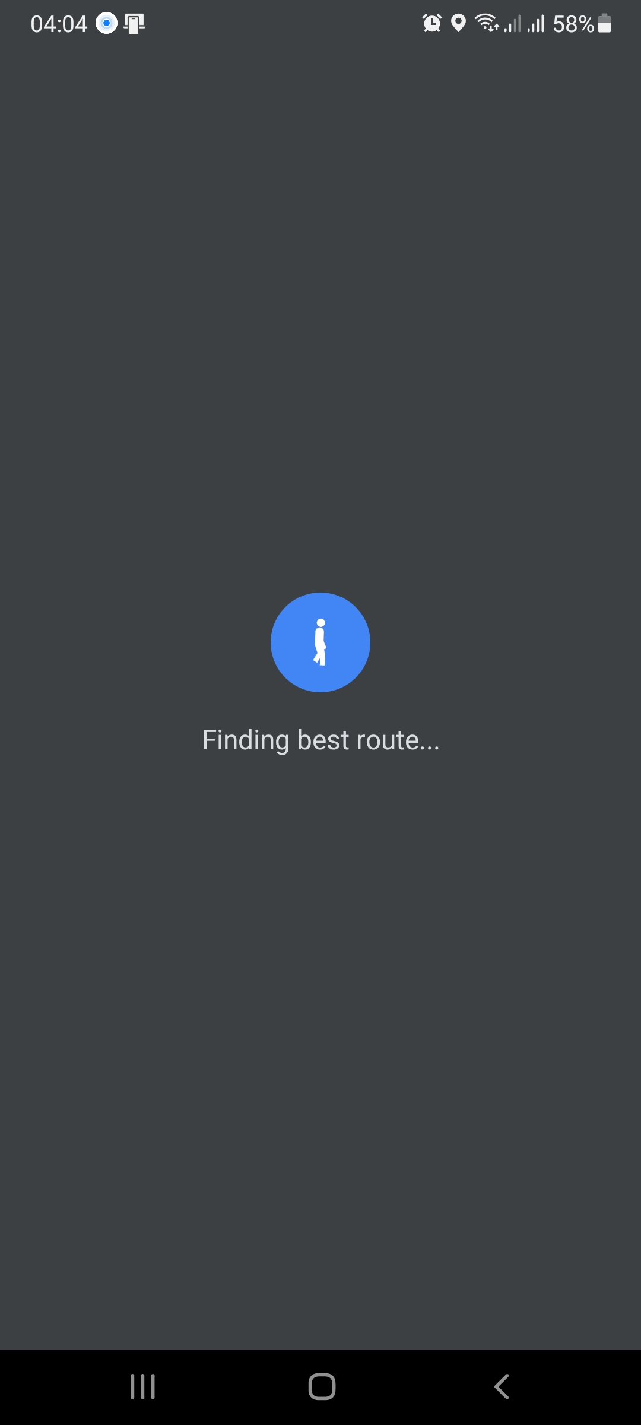
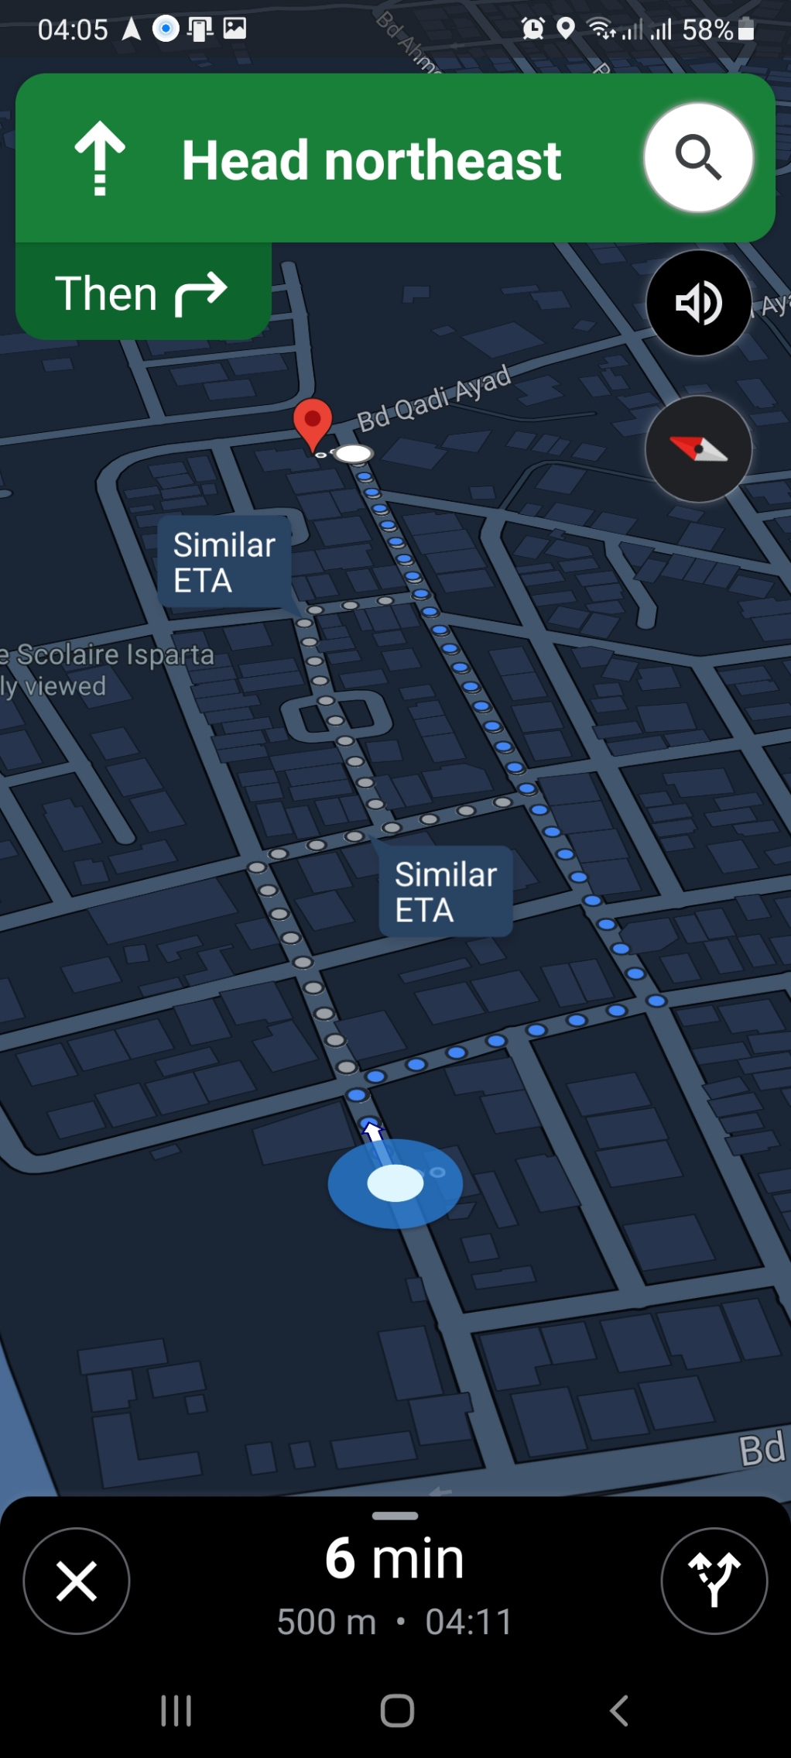
Guides de navigation disponibles

Slide 38
4. Enregistrer et partager vos endroits préférés
Sauvez les endroits que vous aimez et partagez-les avec qui vous voulez.
Le lien partagé s’ouvre dans l’application mobile GuideMe si installé, sinon il ouvre le site Web

Slide 39
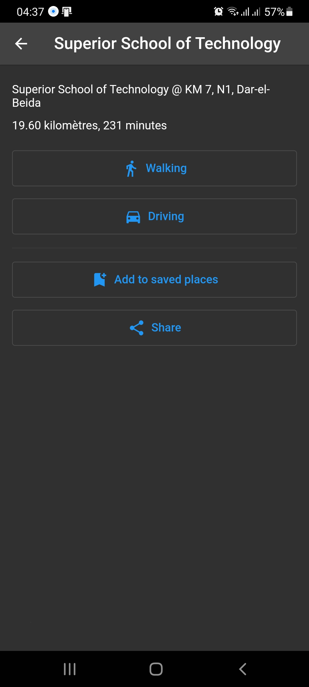
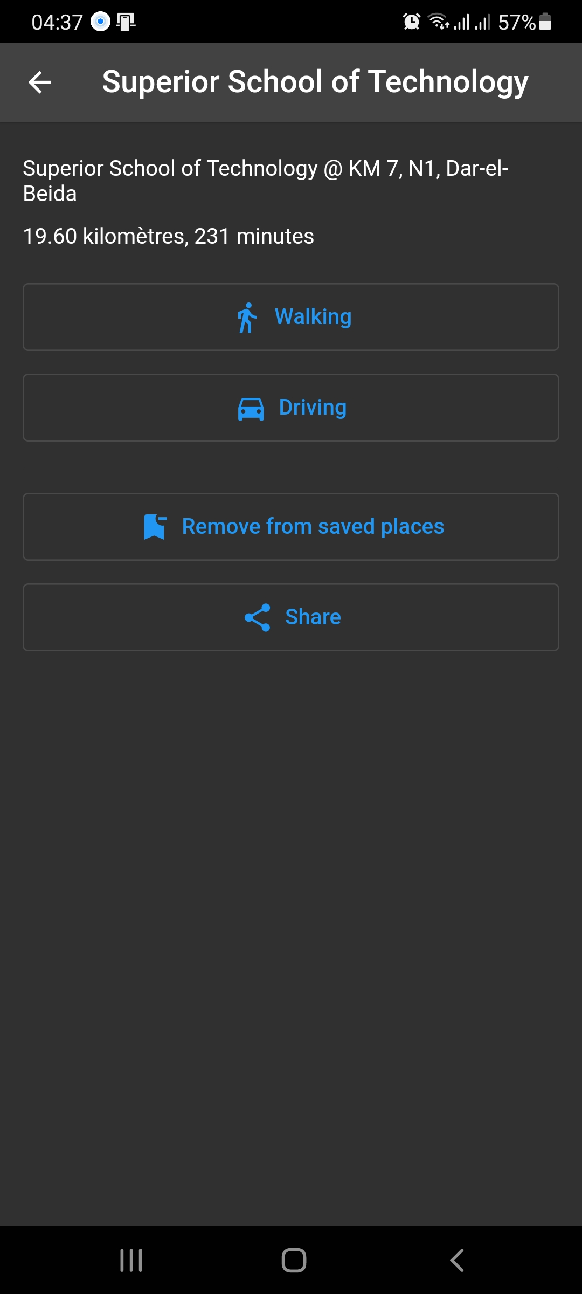
Ajouter ou
Supprimer
des lieux de
la liste des
favoris

Slide 40
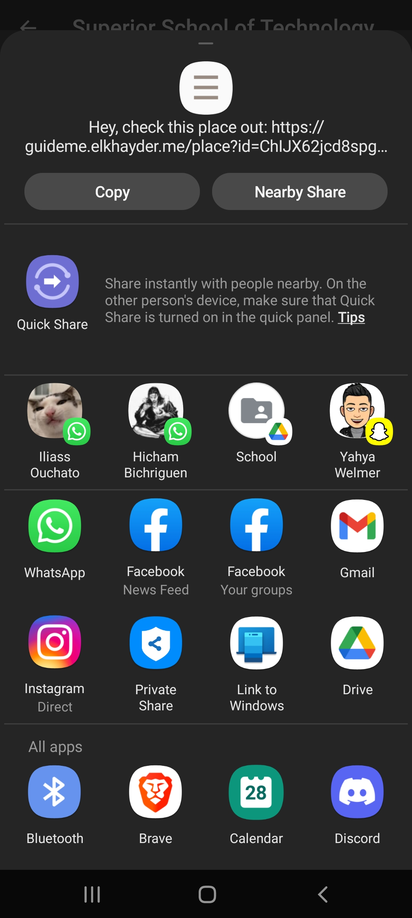
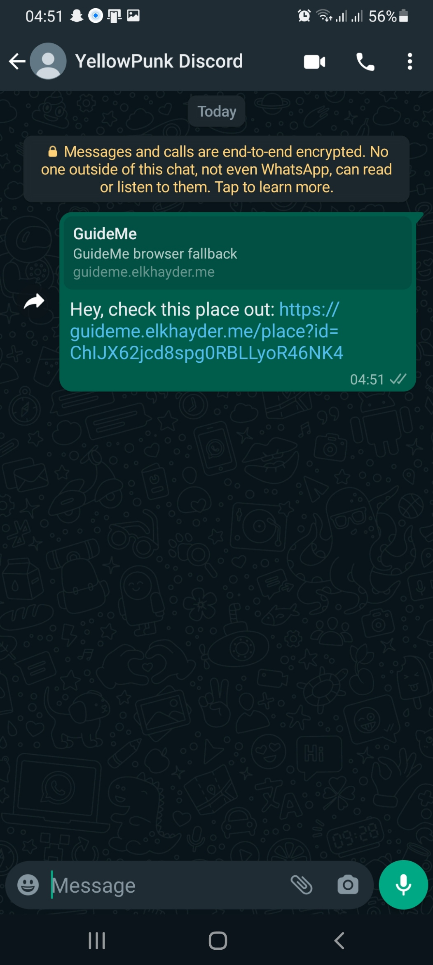
Le message contient un lien pour accéder à l’information sur les lieux partagés.

Slide 41
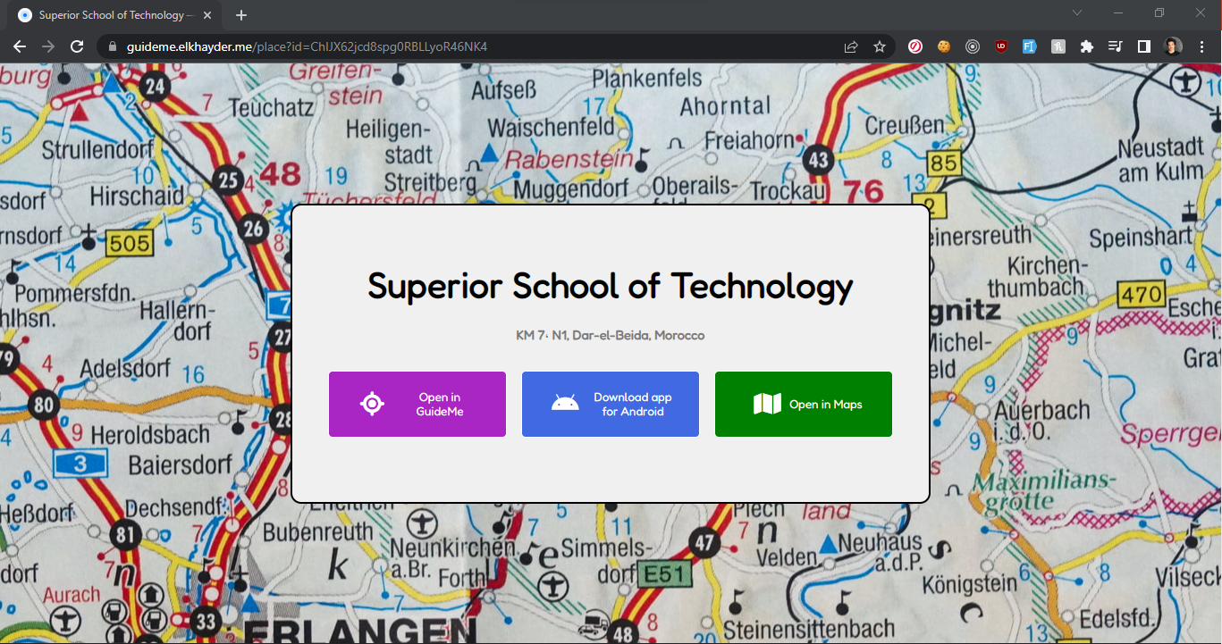
Dans le cas où le lien a été accédé sur un téléphone où l’application GuideMe est installée, les informations pour le lieu partagé seront affichées sur l’application.
D’autre part, si le lien a été accédé sur un téléphone qui n’a pas l’application GuideMe installé, ou ouvert sur un ordinateur, les informations seront affichée sur notre site Web.

Slide 42
4. Localiser votre canne et votre telephone
En cas de perte de canne, vous pouvez utiliser votre téléphone pour lancer une sonnerie sur la canne, et vice-versa.

Slide 43
5. Partagez votre localisation actuel facilement
Vous pouvez envoyer un message SMS contenant votre emplacement actuel à une liste prédéfinie des contacts .
Vous pouvez personnaliser la liste et le message à partir de l’écran des paramètres

Slide 44
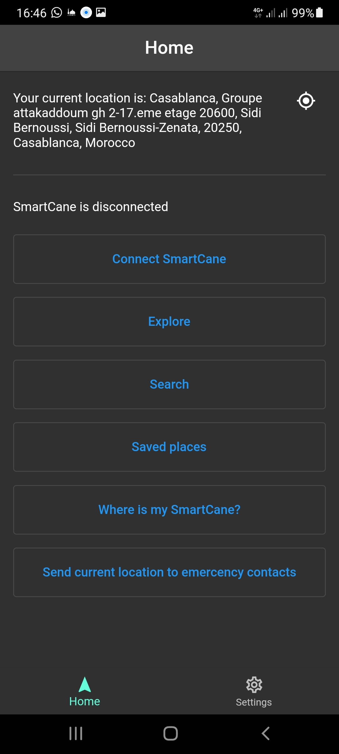
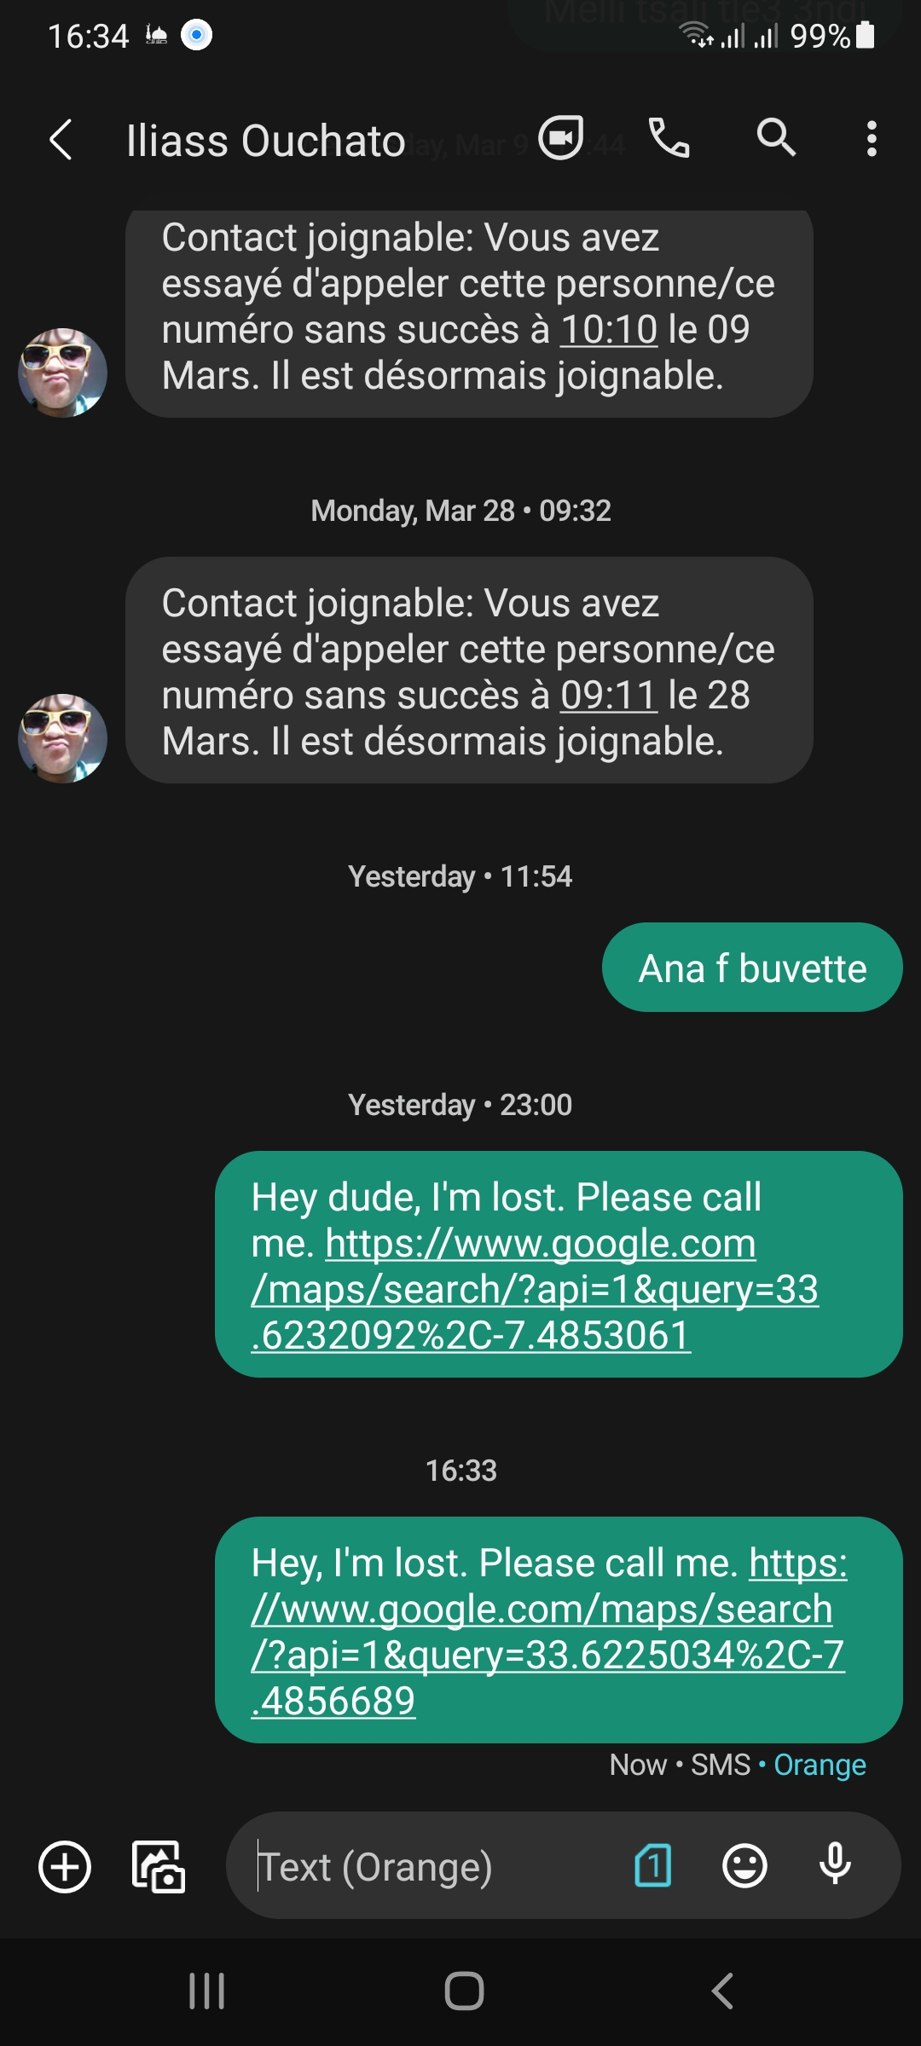
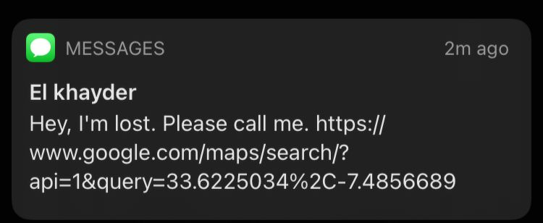
SMS reçu par Iliass
Le message SOS peut être envoyé à partir de l’application mobile, ou à partir du bouton sur la canne

Slide 45
Merci pour votre attention
Si vous avez des questions, n’hésitez pas à les poser!

